Slide 1


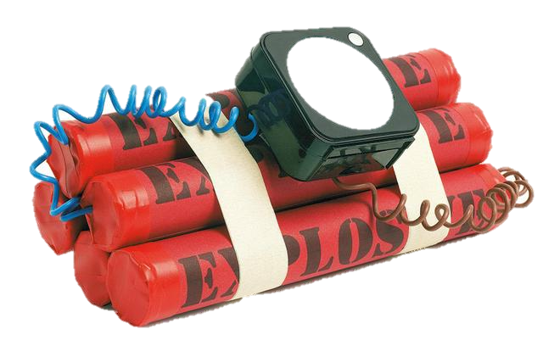
ПАМЯТКА
о действиях при угрозе террористического акта
Признаки, указывающие на возможность установки взрывного устройства:
сверток, пакет или какой-либо предмет, оставленный в транспорте, подъезде и т. д.;
натянутая проволока или шнур;
провода, изоляционная лента, свисающая из-под машины.
! Заметив подозрительный предмет, не подходите близко, немедленно сообщите о находке в милицию или по телефону 01.
! Не позволяйте случайным людям трогать такие предметы и самостоятельно их обезвреживать.
! Если взрыв неизбежен, быстро ложитесь и прикройте голову руками.
! Безопасные пространства в здании при взрыве – дверные проемы несущих стен, ванная комната, места рядом с массивной деревянной мебелью.
! Держитесь подальше от окон, зеркал, светильников.
! При угрозе взрыва на улице отойдите в сторону, спрячьтесь за угол, выступ здания, если такой возможности нет, выбегите на середину улицы, подальше от зданий и сооружений, столбов линий электропередач.
Внимание! Обезвреживание взрывоопасного предмета производится только специалистами МВД, ФСБ, МЧС.

